Slide 1
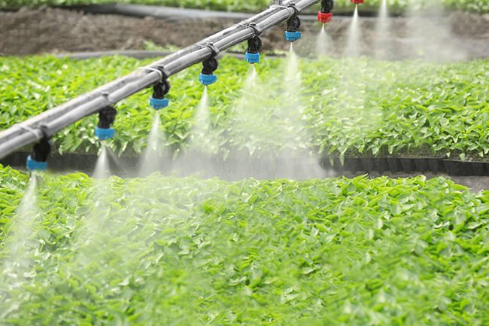

BÀI 20. DỰ ÁN: THIẾT KẾ HỆ THỐNG TƯỚI CÂY TỰ ĐỘNG

Slide 2
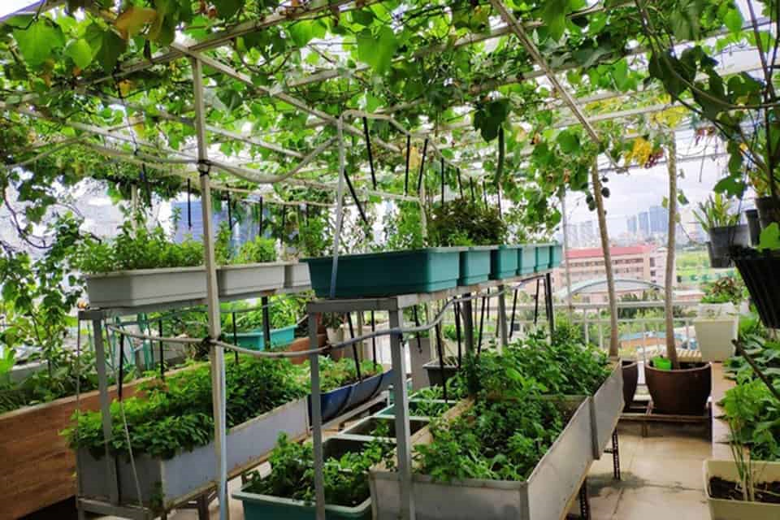
Nhà bạn Minh đi nghỉ trong một thời gian dài. Làm thế nào để cây cối được cung cấp đủ nước khi nhà bạn Minh vắng nhà?

Slide 3
Nhà bạn Minh đi nghỉ trong một thời gian dài. Làm thế nào để cây cối được cung cấp đủ nước khi nhà bạn Minh vắng nhà?
- Dùng hệ thống tưới cây tự động.

Slide 4
1.Nhiệm vụ
- Thiết kế được một chiếc hệ thống tưới cây tự động thỏa mãn các yêu cầu đã cho
- Yêu cầu của dự án
+ Phù hợp với chế độ tưới cho từng loại cây
+ Hoạt động chính xác ổn định.
+ Đơn giản, dễ lắp ráp và vận chuyển.
+ Sử dụng các vật liệu dễ kiếm, rẻ tiền.
+ Không ảnh hưởng tới môi trường.

Slide 5
1.Xác định vấn đề, đề ra các tiêu chí cần đạt của sản phẩm
- Mô tả tình huống thực tế
- Xác định loại cây cần tưới và tìm hiểu về lượng nước cần dùng, cách tưới nước đối với loại cây đó.
- Xác định tiêu chí cần đạt của sản phẩm.
2. Tìm hiểu tổng quan, đề xuất và lựa chọn giải phảp
- Tìm hiểu về các loại dụng cụ, thiết bị và hệ thống tưới cây tự động đã có trên thị trường, giải pháp hướng tới yêu cầu cần đạt.
- Đề xuất mộ số giải pháp và lựa chọn giải pháp tối ưu nhất.
- Tập trung vào giải pháp hướng thới yêu cầu cần đạt.
3. Thiết kế hệ thống tưới cây tự động
- Lập bản vẽ của sản phẩm
- Nêu các bước làm và lắp đặt sản phẩm.
- Kiểm tra nguyên vật liệu và dụng cụ cần thiết.
- Làm nguyên mẫu theo quy trình.
4. Thử nghiệm, đánh giá và điều chỉnh thiết kế cho phù hợp.
- Dùng thử sản phẩm, đánh giá theo các tiêu chí cần đạt đã đề ra, nhận xét và giải thích kết quả.
- Điều chỉnh các bước thiết kế sản phẩm cho đến khi đạt yêu cầu hoặc hết thời gian thực hiện.
5. Lập hồ sơ kỹ thuật
Hồ sơ sản phẩm gồm:
-Tên sản phẩm, tên nhóm.
- Bản kế hoạch thực hiện.
- Bản vẽ của sản phẩm.
- Danh mục cá nguyên vật liệu, bản dự trù kinh phí.
- Quá trình chế tạo nguyên mẫu và lắp đặt.
- Bảng kết quả thử nghiệm và đánh giá sản phẩm.
- Bài học kinh nghiệm.
- Giấy giới thiệu, hướng dẫn và sử dụng sản phẩm.

Slide 6
2. Kế hoạch thực hiện nhiệm vụ dự án
- Công việc cần làm
- Thời gian thực hiện
- Người thực hiện
- Vật liệu và dụng cụ thực hiện
- Địa điểm thực hiện

Slide 7
Tiêu chí đánh giá
Sản phẩm của dự án đánh giá theo tiêu chí
Tiêu chí | Đánh giá sản phẩm
 | Đạt | Không đạt
Đáp ứng các yêu cầu của sản phẩm
Tính mới và tính sáng tạo của giải pháp
Tính tinh tế của sản phẩm
Tính thẩm mỹ của sản phẩm
Độ bền và sự chắc chắn của sản phẩm
Tiêu chí | Đánh giá quá trình thực hiện
 | Đạt | Không đạt
Kế hoạch và tiến độ thực hiện
Sự hài hòa giữa nhiệm vụ cá nhân và quá trình hợp tác
Tính chủ động, sáng tạo của mỗi thành viên
Sự tiến bộ của học sinh trong quá trình thực hiện dự án.
Tiêu chí | Đánh giá báo cáo sản phẩm
 | Đạt | Không đạt
Cấu trúc và nội dung báo cáo
Khả năng trình bày kết quả thực hiện dự án
Cách thức tương tác, trả lời câu hỏi

